Slide 1
Про особливості оцінювання освітніх галузей НУШ та ведення електронного класного журналу 5-го класу

Slide 2
Основні види оцінювання результатів навчання учнів
формувальне
поточне
підсумкове: тематичне, семестрове, річне

Slide 3
Основна ланка в системі контролю у закладі - це поточний контроль з метою встановлення рівнів опанування навчального матеріалу учнями та здійснення корегування щодо застосовуваних технологій навчання.
Основна функція поточного контролю – навчальна. Запитання, завдання, тести спрямовані на закріплення вивченого матеріалу й повторення пройденого, індивідуальні форми поєднуються із фронтальною роботою класу.
Враховуються мотиваційно-стимулюючі функції поточного оцінювання.

Slide 4
Семестровий контроль
Проводиться
з метою перевірки рівня засвоєння навчального матеріалу і підтвердження результатів поточних оцінок, отриманих учнями раніше.
Може бути комплексним. Оцінка за семестр ставиться за результатами тематичного оцінювання та контролю груп загальних результатів навчання.

Slide 5
Оцінки за предмети мовно-літературної освітньої галузі
аудіювання
виставляють один раз за семестр
у лівій колонці
без дати,
із зазначенням виду діяльності
говоріння
читання
письмо

Slide 6
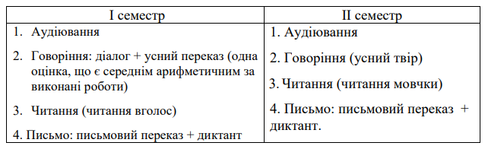
Українська мова
Сприймає усну інформацію на слух / Аудіювання

Slide 7
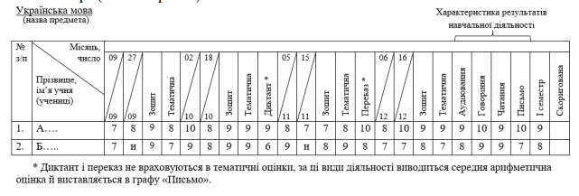
Українська мова
Сприймає усну інформацію на слух / Аудіювання

Slide 8
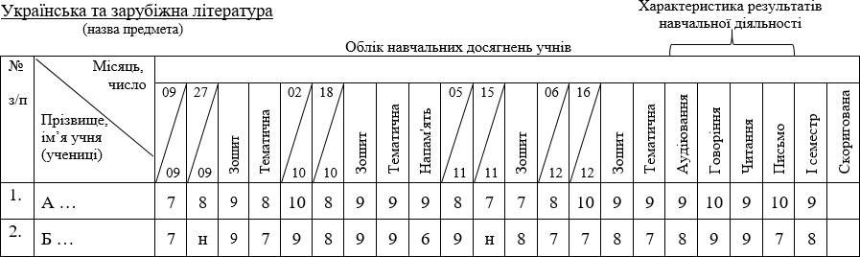
Українська література, зарубіжна література

Slide 9
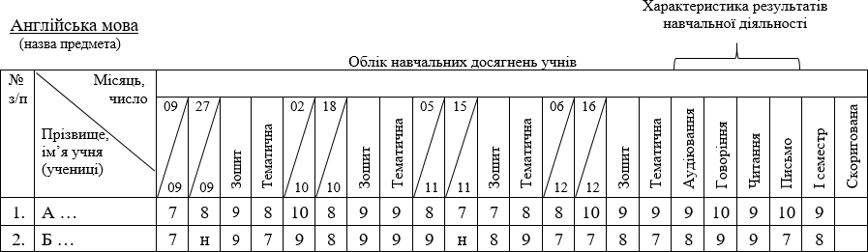
Англійська мова

Slide 10
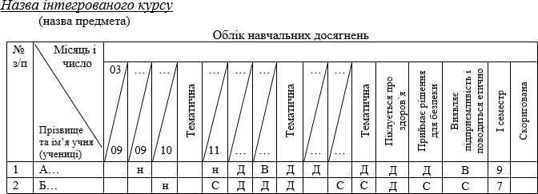
Здоров’я, безпека та добробут; етика

Slide 11
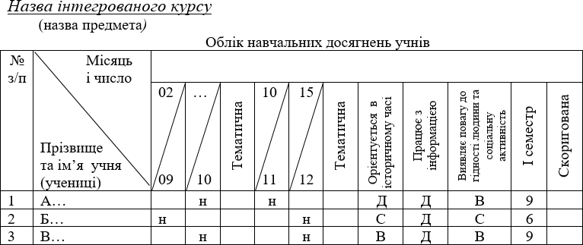
Вступ до історії України та громадянської освіти

Slide 12
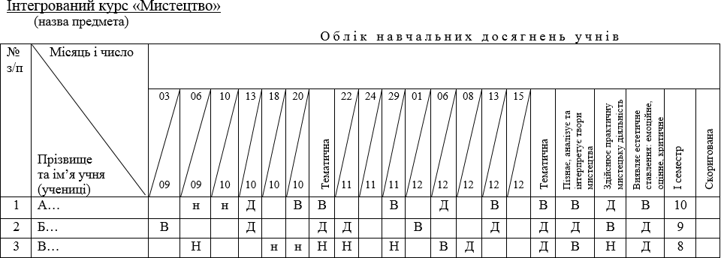
Музичне мистецтво, образотворче мистецтво

Slide 13
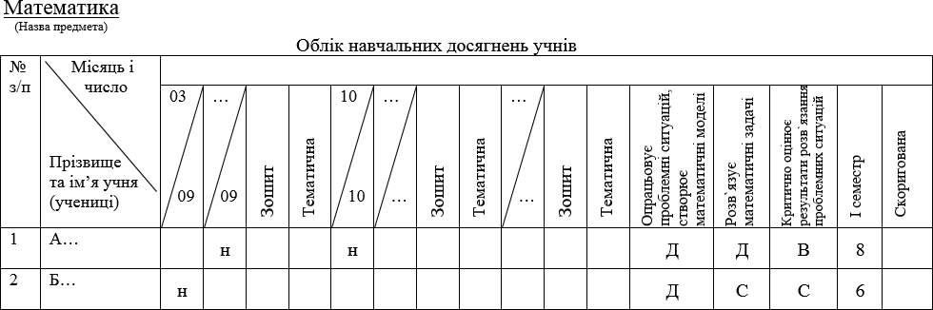
Математика

Slide 14
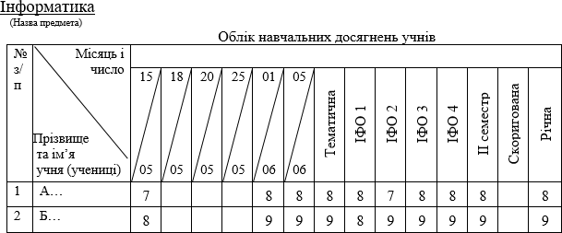
Інформатика

Slide 15
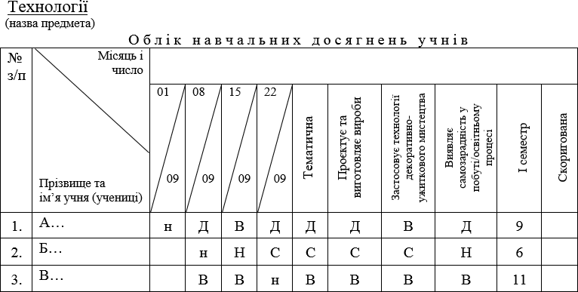
Технології

Slide 16
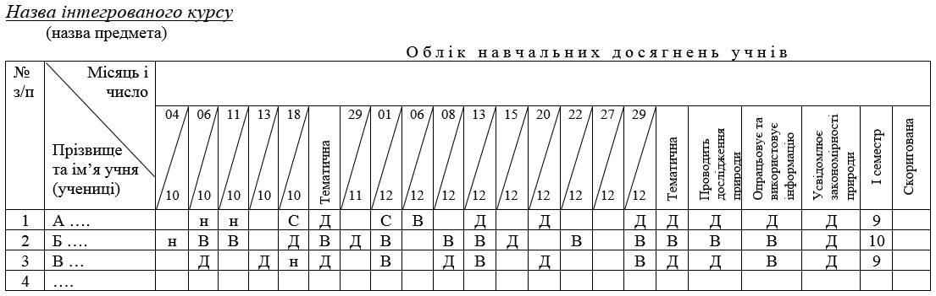
Довкілля

Slide 17
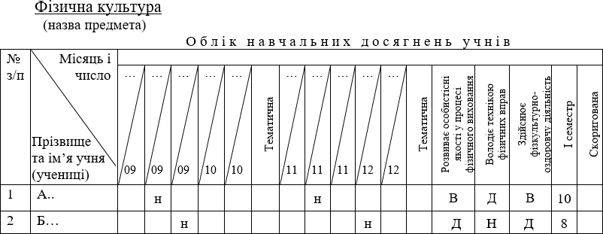
Фізична культура

